Slide 1
Chapitre 2
Gestion des comptes d'utilisateurs, d'ordinateurs et des groupes
Module S42

Slide 2
Plan du cours
Création et modification de comptes d'utilisateurs et d'ordinateurs
Création d'un modèle de compte d'utilisateur
Création de groupes
Gestion des groupes
Groupes par défaut et groupes systèmes

Slide 3
1. Création et modification de comptes d'utilisateurs et d'ordinateurs
Description des comptes d'utilisateurs
Noms associés aux comptes d'utilisateurs de domaine
Options de mot de passe utilisateur
Description des comptes d'ordinateurs
Intérêt de la création d'un compte d'ordinateur
Emplacement de création des comptes d'ordinateurs dans un domaine
Quand modifier les propriétés des comptes d'utilisateurs et des comptes d'ordinateurs

Slide 4


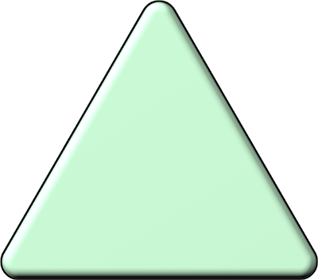



Description des comptes d'utilisateurs
Comptes d'utilisateurs locaux
(stockés sur l'ordinateur local)
Comptes d'utilisateurs de domaine
(stockés dans Active Directory)
Domaine Windows Server 2008

Slide 5
Noms associés aux comptes d'utilisateurs de domaine
Nom | Exemple
Nom d'ouverture de session d'utilisateur | UserSri
Nom d'ouverture de session pré-Win 2000 | BTSSRI\UserSri
Nom principal d'ouverture de session d'utilisateur | UserSri@BTSSRI.net
Nom unique LDAP | CN=UserSri,CN=users,dc=BTSSRI,dc=net

Slide 6
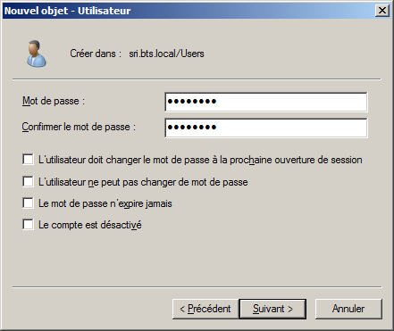
Options de mot de passe utilisateur
Options de compte | Description
L'utilisateur doit changer le mot de passe à la prochaine ouverture de session | Les utilisateurs doivent modifier leur mot de passe la prochaine fois qu'ils ouvrent une session sur le réseau
L'utilisateur ne peut pas changer de mot de passe | Un utilisateur ne possède pas les autorisations pour changer son mot de passe
Le mot de passe n'expire jamais | Le mot de passe d'un utilisateur ne peut pas expirer
Le compte est désactivé | Un utilisateur ne peut pas ouvrir de session avec le compte sélectionné

Slide 7
Recommandations pour la création de comptes d'utilisateurs
Recommandations pour la création de comptes d'utilisateurs locaux
N'activez pas le compte Invité
Limitez le nombre de personnes qui peuvent ouvrir une session locale
Recommandations pour la création de comptes d'utilisateurs de domaine
Désactivez les comptes qui ne seront pas immédiatement utilisés
Exigez des utilisateurs qu'ils changent leurs mots de passe lors de l'ouverture de leur première session

Slide 8
Description des comptes d'ordinateurs
II identifie un ordinateur dans un domaine
Il fournit un moyen d'authentifier et d'auditer l'accès des ordinateurs au réseau ainsi qu'aux ressources
du domaine

Slide 9
Intérêt de la création d'un compte d'ordinateur
Sécurité
  Authentification
  IPSec
  Audit
Administration
  Fonctions de Active Directory :
    Déploiement de logiciels
    Gestion des Bureaux
  Inventaire matériel et logiciel

Slide 10
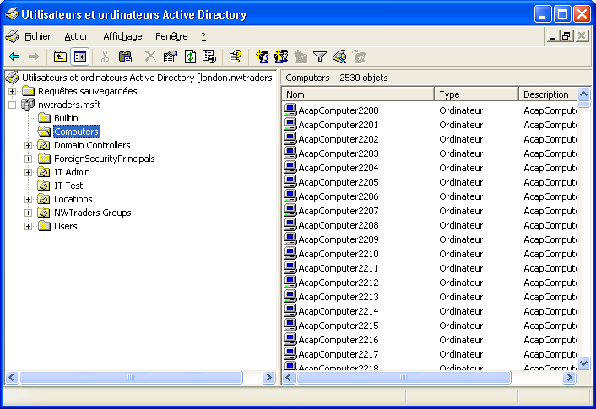
Emplacement de création des comptes d'ordinateurs dans un domaine
Les ordinateurs qui rejoignent le domaine sont créés dans le conteneur Computers
Les comptes d'ordinateurs peuvent être déplacés ou créés dans d'autres unités d'organisation

Slide 11

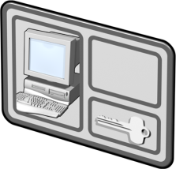
Quand modifier les propriétés des comptes d'utilisateurs et des comptes d'ordinateurs
Modifiez les propriétés des comptes d'utilisateur pour :
faciliter l'utilisation des fonctionnalités de recherche pour trouver des utilisateurs
reproduire la hiérarchie organisationnelle de la société
déterminer l'appartenance à un groupe d'un compte d'utilisateur
Modifiez les propriétés des comptes d'ordinateur pour :
faciliter le suivi des ressources (propriété Emplacement)
renseigner qui assure l'administration d'un ordinateur (propriété Géré par)

Slide 12
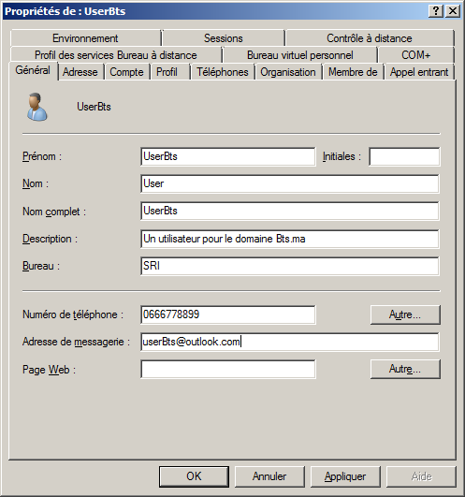
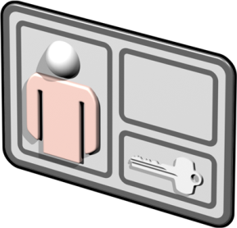
Propriétés des comptes d'utilisateurs
Les attributs de compte d’utilisateur contrôlent la façon dont le compte d’utilisateur interagit avec l’environnement.

Slide 13
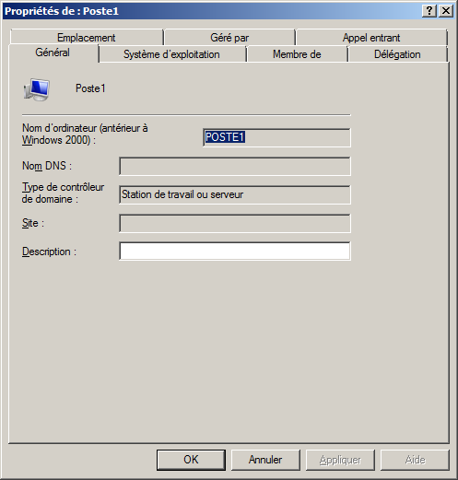
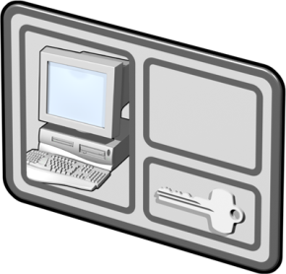
Propriétés des comptes d'ordinateurs

Slide 14
2. Création d'un modèle de compte d'utilisateur
Description d'un modèle de compte d'utilisateur
Propriétés d'un modèle
Instructions de création de modèles de comptes d'utilisateurs

Slide 15

Description d'un modèle de compte d'utilisateur
Un modèle de compte d'utilisateur est un compte d'utilisateur contenant des propriétés qui s'appliquent aux utilisateurs courants
Les modèles de compte d'utilisateur rationalisent
la création de comptes d'utilisateur avec des configurations standard
Modèle de compte
d'utilisateur

Slide 16

Propriétés d’un modèle
Onglet | Propriétés copiées
Adresse | Toutes les propriétés, à l'exception de Adresse, sont copiées
Compte | Toutes les propriétés, à l'exception de Nom d'ouverture de session de l’utilisateur, sont copiées
Profil | Toutes les propriétés, à l'exception des entrées Chemin du profil et Dossier de base, reflètent le nom d'ouverture de session du nouvel utilisateur
Organisation | Toutes les propriétés à l'exception de Titre
Membre de | Toutes les propriétés

Slide 17
Instructions de création de modèles de comptes d'utilisateurs
Créez une classification distincte pour chaque département
Créez un groupe distinct pour les employés à court terme et temporaires
Définissez les dates d'expiration des comptes d'utilisateurs pour les employés à court terme et temporaires
Désactivez le modèle de compte
Identifiez le modèle de compte

Slide 18
3. Activation et déverrouillage des comptes d'utilisateurs et des comptes d'ordinateurs
Intérêt de l'activation et de la désactivation des comptes d'utilisateurs et des comptes d'ordinateurs
Procédure d'activation et de désactivation des comptes d'utilisateurs et des comptes d'ordinateurs
Description des comptes d'utilisateurs verrouillés
Procédure de déverrouillage des comptes d'utilisateurs

Slide 19
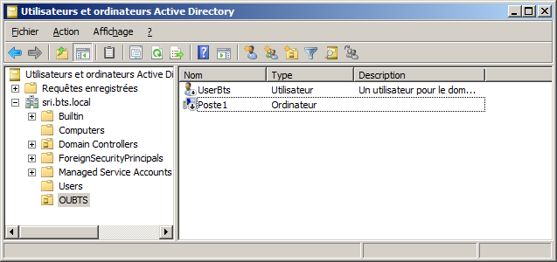
Intérêt de l'activation et de la désactivation des comptes d'utilisateurs et des comptes d'ordinateurs

Slide 20
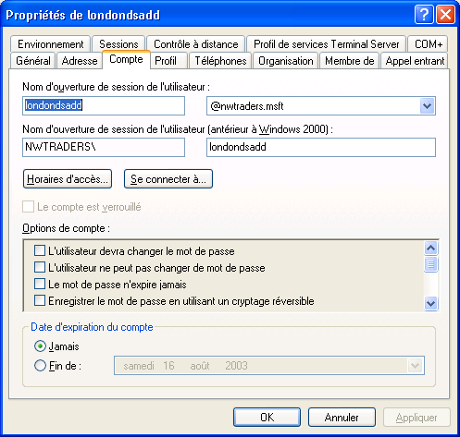
Description des comptes d'utilisateurs verrouillés
Le seuil de verrouillage de compte :
  Définit le nombre d'échecs d'ouverture de session
  Empêche les pirates informatiques de deviner les mots de passe d'utilisateur
Un compte peut dépasser son seuil de verrouillage par un trop grand nombre d'échecs d'ouverture de session :
  A l'écran d'ouverture de session
  A un écran de veille protégé par mot de passe
  Lors de l'accès à des ressources réseau

Slide 21
4. Création de groupes
Description des groupes
Description des niveaux fonctionnels d'un domaine
Description des groupes globaux
Description des groupes universels
Description des groupes de domaine local
Description des groupes locaux
Instructions d'attribution de noms aux groupes

Slide 22




Description des groupes
Les groupes simplifient l'administration par l'attribution d'autorisations d'accès aux ressources
Groupe
Les groupes se caractérisent par l'étendue et le type
  L'étendue d'un groupe détermine si le groupe couvre plusieurs domaines ou s'il est limité à un seul domaine
  Les trois étendues de groupe sont global, domaine local et universel

Slide 23
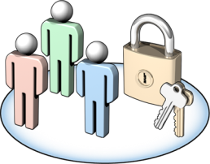
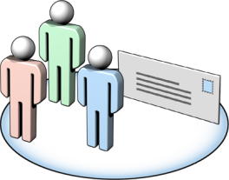
Description des groupes
Les groupes se caractérisent par le type
Type de groupe | Description
Sécurité | Utilisée pour attribuer des droits et des autorisations d'utilisateur Utilisable uniquement sous forme de liste de distribution de courrier électronique
Distribution | Utilisable uniquement avec les applications de messagerie électronique. Ne peut pas être utilisée pour attribuer des autorisations

Slide 24

Description des groupes globaux
Membres | Comptes d'utilisateurs, comptes d'ordinateurs et groupes globaux du même domaine
Appartenance | Groupes universel et de domaine local dans un domaine quelconque et groupes globaux dans le même domaine
Étendue | Tous les domaines de la forêt et tous les domaines qui approuvent
Autorisations | Tous les domaines de la forêt et tous les domaines qui approuvent

Slide 25

Description des groupes universels
Membres | Comptes d'utilisateurs, comptes d‘ordinateurs, groupes globaux et autres groupes universels de n'importe quel domaine de la forêt
Appartenance | Groupes de domaine local et universels de n'importe quel domaine
Étendue | Visible dans tous les domaines d'une forêt
Autorisations | Tous les domaines d'une forêt

Slide 26
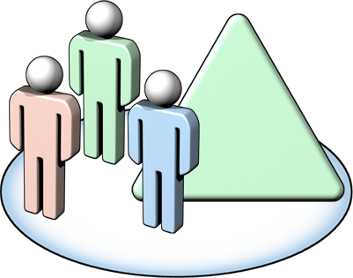
Description des groupes de domaine local
Membres | Comptes d'utilisateurs, comptes d'ordinateurs, groupes globaux et groupes universels de n'importe quel domaine de la forêt ainsi que groupes de domaine local du même domaine
Appartenance | Groupes de domaine local du même domaine
Étendue | Visible uniquement dans son propre domaine
Autorisations | Domaine auquel appartient le groupe de domaine local

Slide 27

Description des groupes locaux
Membre | Comptes d'utilisateurs locaux provenant de l'ordinateur, des comptes de domaines et des groupes de domaines
Appartenance | Aucun

Slide 28
5. Gestion des groupes
Propriétés Membres et Membre de
Stratégie d'utilisation des groupes dans un seul domaine
Description de l'imbrication des groupes
Stratégies de groupes
Description de la modification de l'étendue ou du type d'un groupe
Intérêt de l'affectation d'un responsable à un groupe

Slide 29


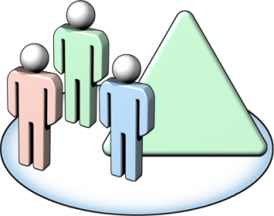
Propriétés Membres et Membre de
Groupe ou équipe
Groupe global
Groupe de domaine local
Tom, Jo et Kim
Denver Admins
Denver Admins
Denver OU Admins
Membres | Membre de
Sans objet | Denver Admins
Membres | Membre de
Tom, Jo, Kim | Denver OU Admins
Membres | Membre de
Denver Admins, Vancouver Admins | Sans objet
Sam, Scott et Amy
Vancouver Admins
Membres | Membre de
Sans objet | Vancouver Admins
Membres | Membre de
Sam, Scott, Amy | Denver OU Admins

Slide 30
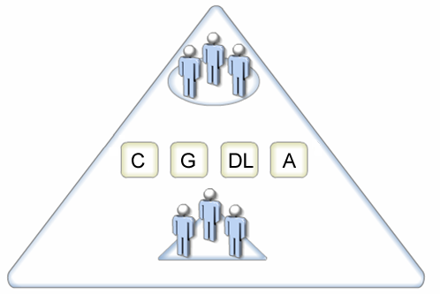

Stratégie d'utilisation des groupes dans un seul domaine
Cette présentation décrit la stratégie CGDLA pour l'utilisation des groupes

Slide 31
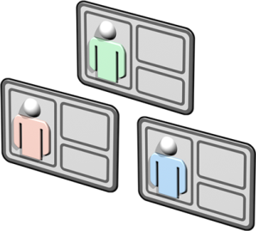












Stratégies de l’utilisation des groupes
C G U DL A
C G A
C G L A
C G DL A
C DL A
Comptes d'utilisateurs
Groupes globaux
Groupes
universels
Groupes de
domaine local
Comptes d'utilisateurs
Groupes globaux
Groupes universels
Groupes de domaine local
Autorisations
Comptes d'utilisateurs
Groupes globaux
Autorisations
Comptes d'utilisateurs
Groupes globaux
Groupes locaux
Autorisations
Comptes d'utilisateurs
Groupes globaux
Groupes de domaine local
Autorisations
Comptes d'utilisateurs
Groupes de domaine local
Autorisations
C
G
U
DL
C
G
U
DL
A
Autorisations
Groupes locaux
Stratégies de groupe :
Comptes d'utilisateurs
Groupes globaux
C G A
C DL A
C G DL A
C G U DL A
C G L A
C
G
A
C
DL
A
C
G
L
A
C
G
DL
A
A
L
C
G

Slide 32
Etude de cas 1
L’entreprise SysInfo possède un seul domaine situé à Rabat au Maroc. Les directeurs de SysInfo ont besoin d'accéder à la base de données Inventaire pour effectuer leur travail. Que faites-vous pour permettre aux directeurs d'accéder à la base de données ?
Placez tous les directeurs dans un groupe global G Directeurs.
Créez un groupe de domaine local DL Inventaire.
Placez le groupe global G Directeurs dans le groupe de domaine local DL Inventaire
Accordez les autorisations au groupe de domaine local DL Inventaire pour attribuer les accès à la base de données Inventaire.
CGDLA

Slide 33
Etude de cas 2
L'entreprise SysInfo veut que les données comptables soient accessibles à l'ensemble du personnel du service Comptabilité. SysInfo désire créer la structure de groupes pour toute la division Comptabilité qui comprend les services Comptabilité Payable et Comptabilité Recevable. Que faites-vous pour que les directeurs disposent des accès nécessaires et réduire au minimum les tâches d'administration ?
Vérifier que le réseau fonctionne en mode natif.
Créez trois groupes globaux nommés G Comptabilité, G Comptabilité Payable et G Comptabilité Recevable.
Placez les groupes globaux G Comptabilité Payable et G Comptabilité Recevable dans le groupe G Comptabilité
Placez le groupe global G Comptabilité dans le groupe de domaine local DL Comptabilité.
Octroyez au groupe DL Comptabilité l'autorisation appropriée pour accéder aux ressources comptables.
CGDLA

Slide 34
Description de la modification de l'étendue ou du type d'un groupe
Modification de l'étendue d'un groupe
  Global à universel
  Domaine local à universel
  Universel à global
  Universel à domaine local
Modification du type d'un groupe
  Sécurité à distribution
  Distribution à sécurité

Slide 35


Intérêt de l'affectation d'un responsable à un groupe
Responsable
Groupe
Vous pouvez alors :
  identifier le responsable des différents groupes
  déléguer au responsable du groupe l'autorisation d'ajouter et de supprimer des utilisateurs dans le groupe
Vous pouvez distribuer la responsabilité administrative d'ajout d'utilisateurs à des groupes aux personnes qui demandent le groupe

Slide 36
6. Groupes par défaut et groupes systèmes
Groupes par défaut sur les serveurs membres
Groupes par défaut dans Active Directory
Quand utiliser les groupes par défaut
Considérations relatives à la sécurité des groupes par défaut
Groupes système
Recommandations relatives à l'administration des groupes

Slide 37
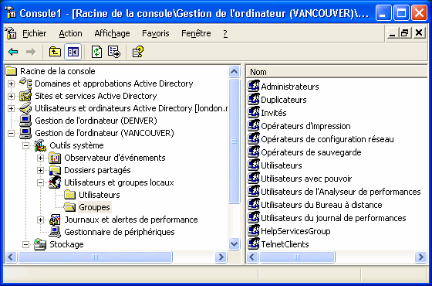
Groupes par défaut sur les serveurs membres

Slide 38
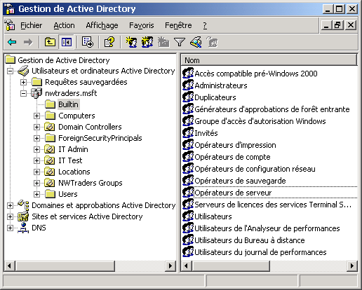
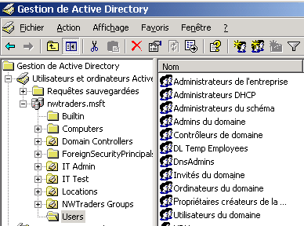
Groupes par défaut dans Active Directory

Slide 39
Quand utiliser les groupes par défaut?
Les groupes par défaut sont :
  créés pendant l'installation du système d'exploitation ou lorsque des services comme Active Directory ou DHCP sont ajoutés
  automatiquement affectés d'un ensemble de droits d'utilisateur
Utilisez les groupes par défaut pour :
  contrôler l'accès aux ressources partagées
  déléguer une administration spécifique à l'échelle d'un domaine

Slide 40
Considérations relatives à la sécurité des groupes par défaut
Placez un utilisateur dans un groupe par défaut uniquement lorsque vous êtes certain de vouloir lui accorder tous les droits et autorisations d'utilisateur affectés à ce groupe dans Active Directory ; sinon,
créez un groupe de sécurité
Pour des raisons de sécurité, il est recommandé que
les membres des groupes par défaut utilisent Exécuter
en tant que

Slide 41
Groupes système
Les groupes système représentent différents utilisateurs à des moments différents
Vous pouvez accorder des droits utilisateur et des autorisations aux groupes système, mais vous ne pouvez ni modifier ni consulter l'appartenance à ces groupes
Les étendues de groupe ne s'appliquent pas aux groupes système
Les utilisateurs sont affectés automatiquement aux groupes système dès qu'ils ouvrent une session ou qu'ils accèdent à une ressource

Slide 42
Groupes système
Exemples de groupes systèmes:
Tout le monde
Réseau
Utilisateurs authentifiés

Slide 43
Recommandations relatives à l'administration des groupes
Créez des groupes selon les besoins d'administration
Utilisez des groupes locaux sur un ordinateur qui n'est pas membre d'un domaine
Ajoutez des comptes d'utilisateurs au groupe le plus restrictif
Plutôt que de créer un groupe, utilisez dans la mesure du possible le groupe intégré
Utilisez le groupe Utilisateurs authentifiés au lieu du groupe Tout le monde pour accorder la plupart des droits utilisateurs et des autorisations
Limitez le nombre d'utilisateurs du groupe Administrateurs
Approuvez toutes les personnes membres des groupes Administrateurs, Utilisateurs avec pouvoir, Opérateurs d'impression et Opérateurs de sauvegarde

Slide 44
Exercices
Quels genres de comptes peuvent être définis via la console "utilisateurs et ordinateurs Active Directory" ?
Comptes de domaine
Quel est le meilleur moyen d’empêcher un compte d’être momentanément utilisé, de manière à minimiser les risques au niveau sécurité ?
Le désactiver
Vous souhaitez laisser libre choix des mots de passe pour vos utilisateurs. Comment allez-vous procéder lors de la création de leur compte utilisateur ?
Cocher l’option «L’utilisateur doit changer le mot de passe à la prochaine ouverture de session»

Slide 45
Exercices
En éditant les propriétés du compte d’un utilisateur, l’option Le compte verrouillé est grisé. Comment pouvez-vous verrouiller son compte ?
Après dépassement d’un seuil d’échec d’ouverture de session
A quoi sert un groupe de distribution ?
Exploitables via un logiciel de messagerie. Ils ne permettent pas d’affecter des permissions sur des ressources aux utilisateurs.
A quoi sert un groupe de sécurité ?
Permettent d’affecter des utilisateurs et des ordinateurs à des ressources. Peuvent aussi être utilisés comme groupes de distribution.

Slide 46
Exercices
Que peut contenir un groupe domaine locale ?
Comptes d’utilisateurs et groupes globaux du même domaine
Que peut contenir un groupe global ?
Comptes d’utilisateurs, groupes globaux et groupes universels d’un domaine quelconque de la forêt, et groupes de domaine local du même domaine

Slide 47
Exercices
Que peut contenir un groupe universel?
Comptes d’utilisateurs, groupes globaux et autres groupes universels d’un domaine quelconque de la forêt.
Comment faire en sorte de créer rapidement des répertoires de base pour une centaine de comptes ?
Créer des modèles de comptes

